Slide 1

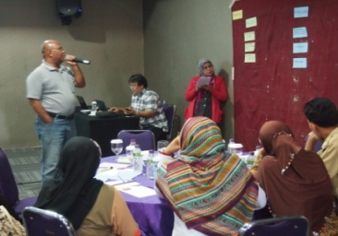
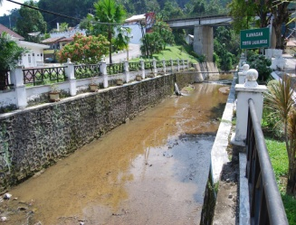
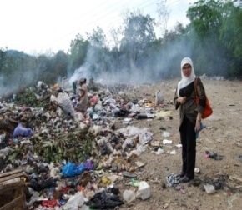
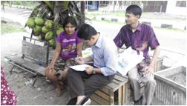
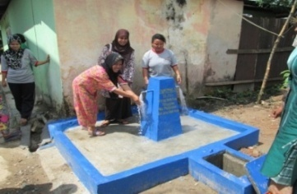
PENINGKATAN PENGELOLAAN DATA SEKTOR AIR MINUM DAN SANITASI
Disampaikan oleh:
Pokja AMPL Provinsi
Sumatera Barat
bukittinggi, 5 juni 2015

Slide 2
Sistematika Paparan
Capaian Pelayanan Akses Air Minum Dan Sanitasi di Provinsi Sumatera Barat (Sampai Kondisi Tahun 2013)
SDA Tools Kabupaten/Kota/Provinsi Sumbar
Upaya Menuju Universal Access Pada Tahun 2019 Di Provinsi Sumatera Barat
Tantangan dan Peluang dalam Mencapai Universal Access Pada Tahun 2019 Di Provinsi Sumatera Barat
Manjemen Data
Tugas, Peran Dan Tanggung Jawab (Provinsi dan Kab/Kota) Untuk Mencapai Universal Access Pada Tahun 2019 di Provinsi Sumatera Barat
Rencana Peningkatan Kapasitas Pemerintah Provinsi Sumatera Barat Agar Mampu Menjamin Keberlanjutan Sarana Dan Prasarana Air Minum Dan Sanitasi

Slide 3
1. CAPAIAN PELAYANAN AKSES AIR MINUM DAN SANITASI DI PROVINSI SUMATERA BARAT (SAMPAI KONDISI TAHUN 2013)

Slide 4

Perkembangan
INDEKS PEMBANGUNAN MANUSIA (IPM)
Menurut Provinsi
PROVINSI | Angka Harapan Hidup ( Tahun ) |  | Angka Melek huruf ( Persen ) |  | Rata-rata lama Sekolah ( Tahun ) |  | Pengeluaran riil per kapita yg disesuaikan ( Rp. 000 ) |  | I P M |  |  | Rangking
 | 2011 | 2012 | 2011 | 2012 | 2011 | 2012 | 2011 | 2012 | 2011 | 2012 | 2013 | 2011 | 2012 | 2013
1. NAD | 68,80 | 68,94 | 96,95 | 96,99 | 8,90 | 8,93 | 615,60 | 618,79 | 72,16 | 72,51 | 73,05 | 18 | 19 | 20
2. SUMUT | 69,65 | 69,81 | 97,46 | 97,51 | 8,91 | 9,07 | 640,23 | 643,63 | 74,65 | 75,13 | 75,55 | 8 | 8 | 8
3. SUMBAR | 69,76 | 70,02 | 97,16 | 97,23 | 8,57 | 8,60 | 638,73 | 641,85 | 74,28 | 74,70 | 75,01 | 9 | 9 | 9
4. RIAU | 71,55 | 71,69 | 98,42 | 98,45 | 8,63 | 8,64 | 650,83 | 654,48 | 76,53 | 76,90 | 77,25 | 3 | 3 | 5
5. JAMBI | 69,25 | 69,44 | 96,16 | 96,20 | 8,05 | 8,20 | 637,60 | 640,82 | 73,30 | 73,78 | 74,35 | 13 | 13 | 13
6. SUMSEL | 69,80 | 70,05 | 97,44 | 97,50 | 7,84 | 7,99 | 633,57 | 637,47 | 73,42 | 73,99 | 74,36 | 10 | 10 | 12
7. BENGKULU | 70,16 | 70,39 | 95,40 | 95,69 | 8,33 | 8,48 | 631,86 | 634,74 | 73,40 | 73,93 | 74,41 | 11 | 11 | 11
8. LAMPUNG | 69,75 | 70,05 | 95,02 | 95,13 | 7,82 | 7,87 | 621,77 | 625,52 | 71,94 | 72,45 | 72,87 | 20 | 20 | 21
9. BABEL | 69,05 | 69,21 | 95,83 | 95,88 | 7,58 | 7,68 | 645,37 | 648,49 | 73,37 | 73,78 | 74,29 | 12 | 12 | 14
10. KEPRI | 69,85 | 69,91 | 97,67 | 97,80 | 9,73 | 9,81 | 644,96 | 648,92 | 75,78 | 76,20 | 76,56 | 6 | 6 | 6
11. DKI Jakarta | 73,35 | 73,49 | 99,15 | 99,21 | 10,95 | 10,98 | 632,17 | 635,29 | 77,97 | 78,33 | 78,59 | 1 | 1 | 1
12.YOGYA | 73,27 | 73,33 | 91,49 | 92,02 | 9,20 | 9,21 | 650,16 | 653,78 | 76,32 | 76,75 | 77,37 | 4 | 4 | 2
13. KALTIM | 71,40 | 71,58 | 97,21 | 97,55 | 9,19 | 9,22 | 646,01 | 649,85 | 76,22 | 76,71 | 77,33 | 5 | 5 | 4
14. SULUT | 72,33 | 72,44 | 99,46 | 99,53 | 8,92 | 9,00 | 639,57 | 643,20 | 76,54 | 76,95 | 77,36 | 2 | 2 | 3
INDONESIA | 69,65 | 69,87 | 92,99 | 93,25 | 7,94 | 8,08 | 638,05 | 641,04 | 72,77 | 73,29 | 73,81
Sumber : BPS, 2013

Slide 5
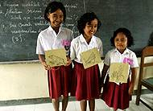
INDEKS PEMBANGUNAN MANUSIA MENURUT KABUPATEN/KOTA
PROVINSI` | Angka Harapan Hidup ( Tahun ) |  |  | Angka Melek huruf ( Persen ) |  |  | Rata-rata lama Sekolah ( Tahun ) |  |  | Pengeluaran riil per kapita yg disesuaikan ( Rp. 000 ) |  |  | I P M |  |  | Rangking (Provinsi) |  |  | Rangking (Nasional)
 | 2011 | 2012 | 2013 | 2011 | 2012 | 2013 | 2011 | 2012 | 2013 | 2011 | 2012 | 2013 | 2011 | 2012 | 2013 | 2011 | 2012 | 2013 | 2010 | 2011 | 2012
Kep. Mentawai | 68,54 | 68,63 | 68,72 | 93,67 | 93,69 | 93,88 | 6,52 | 6,52 | 6,76 | 609,56 | 611,43 | 613,89 | 69,06 | 69,26 | 69,72 | 19 | 19 | 19 | 373 | 383 | 392
Pesisir Selatan | 67,59 | 67,88 | 67,92 | 95,01 | 96,00 | 96,56 | 8,12 | 8,23 | 8,43 | 632,30 | 634,99 | 638,20 | 71,77 | 72,43 | 72,98 | 13 | 12 | 11 | 251 | 244 | 234
Kab.Solok | 66,95 | 67,30 | 67,33 | 97,21 | 97,24 | 97,30 | 8,03 | 8,04 | 8,06 | 631,02 | 633,78 | 637,14 | 71,73 | 72,15 | 72,46 | 14 | 14 | 14 | 260 | 247 | 250
Sijunjung | 67,25 | 67,58 | 67,63 | 94,79 | 94,80 | 94,83 | 7,50 | 7,51 | 7,59 | 636,58 | 639,31 | 642,70 | 71,40 | 71,80 | 72,15 | 15 | 15 | 15 | 261 | 265 | 271
Tanah Datar | 71,30 | 71,67 | 71,75 | 97,25 | 97,27 | 97,41 | 8,40 | 8,41 | 8,43 | 632,89 | 635,60 | 638,22 | 74,58 | 75,00 | 75,29 | 8 | 8 | 8 | 116 | 112 | 111
Pdg Pariaman | 69,01 | 69,38 | 69,44 | 94,51 | 94,53 | 94,86 | 7,31 | 7,46 | 7,47 | 634,09 | 637,05 | 640,82 | 71,98 | 72,53 | 72,93 | 11 | 11 | 12 | 231 | 231 | 232
Agam | 69,23 | 69,43 | 69,43 | 97,86 | 97,87 | 98,36 | 8,59 | 8,61 | 8,63 | 633,28 | 636,57 | 640,06 | 73,74 | 74,11 | 74,50 | 9 | 9 | 9 | 146 | 146 | 151
Lima Puluhkota | 68,81 | 69,18 | 69,20 | 98,99 | 99,01 | 99,08 | 8,00 | 8,01 | 8,02 | 613,39 | 616,54 | 620,00 | 71,78 | 72,24 | 72,54 | 12 | 13 | 13 | 244 | 243 | 247
Pasaman | 67,77 | 68,11 | 68,17 | 98,82 | 98,84 | 98,93 | 7,66 | 7,87 | 7,87 | 642,90 | 646,09 | 649,47 | 73,19 | 73,78 | 74,10 | 10 | 10 | 10 | 173 | 175 | 168
Solok Selatan | 64,74 | 64,88 | 64,94 | 97,60 | 97,63 | 97,72 | 7,84 | 7,86 | 8,17 | 616,62 | 616,84 | 623,15 | 69,34 | 69,69 | 70,23 | 18 | 18 | 18 | 359 | 364 | 376
Dharmasraya | 66,25 | 66,50 | 66,55 | 97,27 | 97,29 | 97,33 | 8,24 | 8,24 | 8,26 | 610,06 | 612,72 | 615,50 | 69,89 | 70,25 | 70,52 | 17 | 17 | 17 | 357 | 346 | 351
Pasaman Barat | 65,41 | 65,68 | 65,77 | 98,29 | 98,32 | 98,37 | 8,03 | 8,06 | 8,06 | 624,64 | 628,04 | 631,43 | 70,62 | 71,07 | 71,39 | 16 | 16 | 16 | 308 | 313 | 315
Padang | 71,14 | 71,39 | 71,44 | 99,50 | 99,51 | 99,52 | 10,92 | 10,94 | 10,94 | 649,62 | 652,88 | 656,01 | 78,15 | 78,55 | 78,82 | 2 | 2 | 2 | 17 | 19 | 19
Kota Solok | 69,86 | 70,03 | 70,05 | 98,52 | 99,21 | 99,32 | 10,48 | 10,49 | 10,51 | 638,63 | 641,79 | 645,09 | 76,04 | 76,54 | 76,85 | 5 | 5 | 5 | 67 | 68 | 67
Sawahlunto | 71,86 | 72,08 | 72,11 | 98,62 | 98,63 | 98,64 | 9,23 | 9,42 | 9,42 | 627,79 | 630,20 | 633,06 | 75,41 | 75,87 | 76,11 | 6 | 6 | 6 | 85 | 86 | 85
Pdg Panjang | 71,66 | 72,01 | 72,08 | 99,31 | 99,32 | 99,35 | 10,73 | 10,74 | 10,76 | 647,98 | 650,36 | 653,52 | 78,12 | 78,51 | 78,81 | 3 | 3 | 3 | 25 | 20 | 20
Bukitinggi | 71,69 | 71,85 | 71,89 | 99,93 | 99,93 | 99,94 | 10,58 | 10,59 | 10,59 | 655,31 | 658,39 | 660,99 | 78,73 | 79,07 | 79,29 | 1 | 1 | 1 | 12 | 11 | 13
Payakumbuh | 70,78 | 70,94 | 70,96 | 99,19 | 99,20 | 99,36 | 9,72 | 9,91 | 9,91 | 640,51 | 643,67 | 646,09 | 76,29 | 76,76 | 76,99 | 4 | 4 | 4 | 61 | 61 | 62
Pariaman | 69,25 | 69,48 | 69,54 | 98,93 | 98,94 | 99,05 | 9,92 | 9,93 | 10,04 | 632,35 | 634,90 | 636,08 | 74,89 | 75,23 | 75,46 | 7 | 7 | 7 | 98 | 101 | 106
SUMATERA BARAT | 69,76 | 70,02 | 70,09 | 97,16 | 97,23 | 97,38 | 8,57 | 8,60 | 8,63 | 638,73 | 641,85 | 644,59 | 74,28 | 74,70 | 75,01 |  |  |  | 9 | 9 | 9
Sumber : BPS Provinsi Sumaera Barat, 8 Agustus 2014

Slide 6
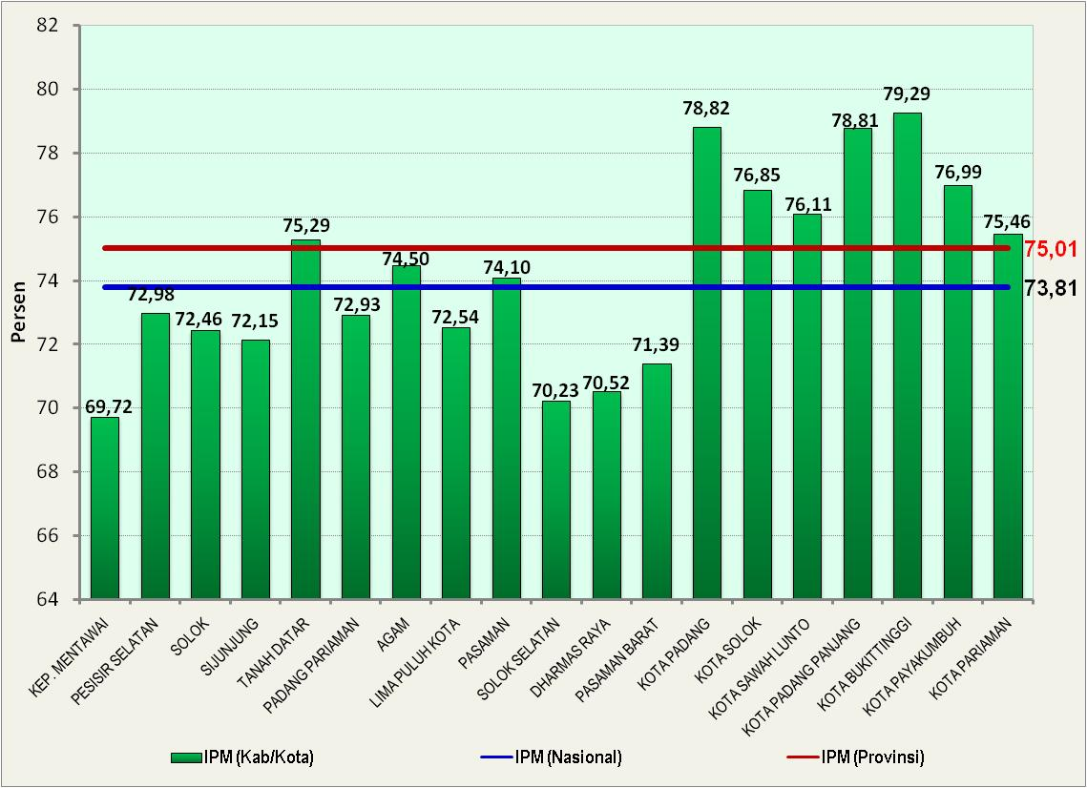
INDEKS PEMBANGUNAN MANUSIA (IPM) TAHUN 2013

Slide 7
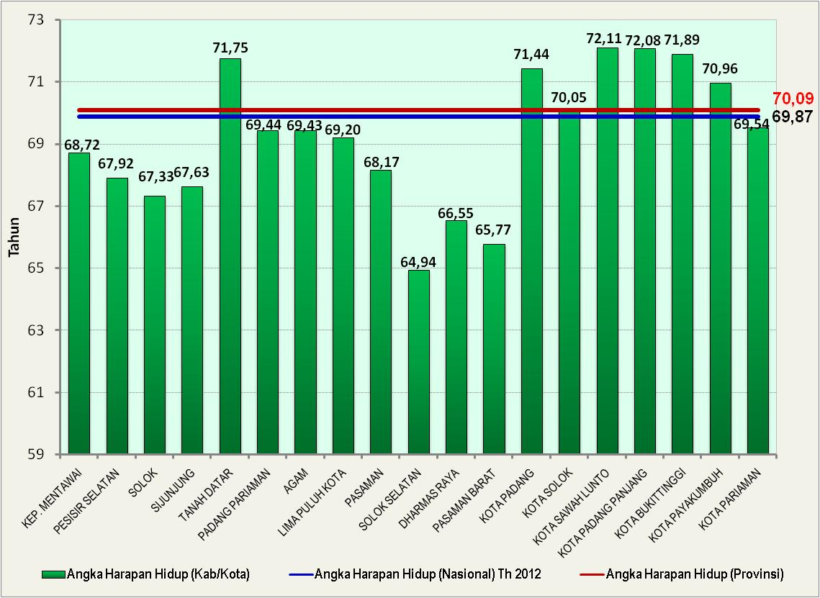
IPM Tahun 2013 :
ANGKA HARAPAN HIDUP (Tahun)

Slide 8
INDIKATOR UMUR HARAPAN HIDUP
Angka Kematian Bayi
Angka Kematian Balita
Angka Kematian Ibu
Berat Bayi Lahir Rendah (BBLR)
Berat dan Tinggi Anak Balita Dibawah Standar
Persalinan Dengan Tenaga Kesehatan
Anak Umur 1 (Satu) Tahun Mendapat Imunisasi Lengkap

Slide 9
Lanjutan …
Penduduk Dengan Sanitasi Dasar
Penduduk dengan Sarana Air Bersih
Tersedianya Obat Esensial di Unit Pelayanan Kesehatan Dasar
Kasus Malaria per 100.000 Penduduk
Kasus Tuberculosis per 100.000 Penduduk
Jumlah Penduduk yang Hidup dengan HIV / AIDS
Rata Rata Per Tahun Konsumsi Rokok pada Orang Dewasa
Anggaran Kesehatan Untuk Pelayanan Publik

Slide 10
INDIKATOR AIR MINUM LAYAK → BPS
Konsep dan Definsi
Rumah tangga dikatakan menggunakan/mempunyai akses air minum layak apabila sumber air minum yang digunakan rumah tangga berasal dari leding, air terlindung (pompa/sumur bor, sumur terlindung, mata air terlindung) dengan jarak >= 10 m dari penampungan kotoran/limbah, dan air hujan. Sementara rumah tangga yang menggunakan air kemasan (bermerk dan isi ulang) dikategorikan sebagai tidak ada akses terhadap air minum layak
Cara Penghitungan:
Banyaknya rumah tangga yang menggunakan sumber air minum dari leding, air terlindung dengan jarak >= 10 dari penampungan kotoran, dan air hujan
Air Minum Layak
=
X 100 %
Banyaknya rumah tangga

Slide 11
INDIKATOR SANITASI LAYAK
Konsep dan Definsi
Rumah tangga dikatakan menggunakan/mempunyai akses sanitasi (sanitasi layak) apabila rumah tangga menggunakan fasilitas buang air besar (BAB) sendiri dan bersama, kloset leher angsa, dan tangki septik sebagai tempat pembuangan akhir kotoran/tinja (TPAT)
Cara Penghitungan:
Banyaknya rumah tangga yang menggunakan fasilitas BAB sendiri/bersama, kloset leher angsa, dan tangki septik sebagai TPAT
Sanitasi Layak
=
X 100 %
Banyaknya rumah tangga

Slide 12
Target 7C : Menurunkan hingga setengahnya proporsi rumah tangga tanpa akses berkelanjutan terhadap air minum layak dan sanitasi dasar hingga tahun 2015
Indikator |  | Acuan Dasar | Saat ini |  | Target MDGs 2015 | Status | Sumber
 |  |  | Sumatera Barat | Nasional
7.7 | Proporsi rumah tangga dengan akses berkelanjutan terhadap air minum layak, perkotaan & perdesaan (%) | 47,56 (2007) | 66,69 (2013) | 41.26 (2013) | 70,00 |  | Susenas, BPS
 | Perkotaan | 67,39 (2000) | 87,94 (2013) | 37.66 (2013) | 77,12 |  | Susenas, BPS
 | Perdesaan | 33,64 (2000) | 58,03% (2013) | 44.80 (2013) | 63,09 |  | Susenas, BPS
7.8 | Proporsi rumah tangga dengan akses berkelanjutan terhadap sanitasi dasar, perkotaan & perdesaan (%) | 19,8 (1992) | 46,71 (2013) | 59.71 (2013) | 72,12 |  | Susenas, BPS
 | Perkotaan | 56,86 (2000) | 73,27 (2013) | 75.63 (2013) | 74,62 |  | Susenas, BPS
 | Perdesaan | 13,37 (2000) | 29,53 (2013) | 44.09 (2013) | 69,62 |  | Susenas, BPS
Ket : Sudah tercapai Akan tercapai Perlu perhatian khusus

Slide 13
Air Minum Layak

Slide 14
Perbandingan Akses Air Minum Layak Tahun 2011-2013
Menurut Kabupaten/Kota di Sumatera Barat

Slide 15
Perbandingan Akses Air Minum Layak Tahun 2013
Menurut Kabupaten/Kota di Sumatera Barat, Provinsi & Nasional

Slide 16
Sanitasi Dasar

Slide 17
Perbandingan Akses Sanitasi Layak Tahun 2011-2013
Menurut Kabupaten/Kota di Sumatera Barat

Slide 18
Perbandingan Akses Sanitasi Layak Tahun 2013
Menurut Kabupaten/Kota di Sumatera Barat, Provinsi & Nasional

Slide 19
Rumah Tangga Kumuh

Slide 20
Perbandingan RT Kumuh Tahun 2011-2013
Menurut Kabupaten/Kota di Sumatera Barat

Slide 21
Perbandingan RT Kumuh Tahun 2013
Menurut Kabupaten/Kota di Sumatera Barat, Provinsi & Nasional

Slide 22
LOKASI PAMSIMAS I, PAMSIMAS II DAN PPSP
DI SUMATERA BARAT
No | LOKASI
 | PAMSIMAS I (WSLIC) | PAMSIMAS II | PPSP
1 | Kab. Agam | Kab. Agam | Kab. Agam
2 | Kab. Dharmasraya | Kab. Dharmasraya | Kab. Dharmasraya
3 | Kab. Pasaman Barat | Kab. Pasaman Barat | Kab. Pasaman Barat
4 | Kab. Tanah Datar | Kab. Tanah Datar | Kab. Tanah Datar
5 | Kab. Lima Puluh Kota | Kab. Lima Puluh Kota | Kab. Lima Puluh Kota
6 | Kab. Padang Pariaman | Kab. Padang Pariaman | Kab. Padang Pariaman
7 | Kab. Solok Selatan | Kab. Solok Selatan | Kab. Solok Selatan
8 | Kab. Solok (WSLIC) | Kab. Solok | Kab. Solok
9 | Kab. Pasaman (WSLIC) | Kab. Pasaman | Kab. Pasaman
10 | Kab. Sijunjung (WSLIC) | Kab. Sijunjung | Kab. Sijunjung
11 | Kab. Pesisir Selatan (WSLIC) | Kab. Pesisir Selatan | Kab. Pesisir Selatan
12 | Kota Padang | Kota Padang | Kota Padang
13 | Kota Sawahlunto | Kota Sawahlunto | Kota Sawahlunto
14 | Kota Payakumbuh | Kab. Kep. Mentawai | Kota Payakumbuh
15 | Kota Pariaman |  | Kota Pariaman
16 |  |  | Kota Bukittinggi
17 |  |  | Kota Padang Panjang
18 19 |  |  | Kota Solok Kab. Kep. Mentawai

Slide 23
Kabupaten/Kota Sasaran Program PAMSIMAS II
(Kepmen PU No.79/KPTS/DC/2013 ttg Perubahan Perubahan Kepmen PU No.20/KPTS/DC/2013)
No | KAB/KOTA | Jumlah Desa/Kelurahan
 |  | 2013 | 2014 | 2015 | Total
1 | Kabupaten Agam | 14 | 8 | 8 | 30
2 | Kabupaten Dharmasraya | 11 | 7 | 8 | 26
3 | Kabupaten Pasaman Barat | 12 | 7 | 7 | 26
4 | Kabupaten Tanah Datar | 9 | 7 | 8 | 24
5 | Kabupaten Lima Puluh Kota | 8 | 8 | 8 | 24
6 | Kabupaten Padang Pariaman | 15 | 8 | 8 | 31
7 | Kabupaten Solok Selatan | 11 | 7 | 8 | 26
8 | Kabupaten Solok | 10 | 8 | 8 | 26
9 | Kabupaten Pasaman | 10 | 8 | 8 | 26
10 | Kabupaten Sijunjung | 7 | 7 | 8 | 22
11 | Kabupaten Pesisir Selatan | 8 | 4 | 8 | 20
12 | Kabupaten Kep. Mentawai | - | 8 | 8 | 16
13 | Kota Padang | 9 | 8 | 8 | 25
14 | Kota Sawahlunto | 5 | 6 | 6 | 17
 | JUMLAH | 129 | 101 | 109 | 339

Slide 24
2. sda Tools KabUPATEN/Kota/ ProvINSI SUMBAR

Slide 25

Komponen SDA
Mengidentifikas sumbatan yang ada disepanjang rute
Penyampaian layanan
Enabling/Pendorong
Developing/Pembangun
Sustaining/Keberlanjutan
Kebijakan | Perencanaan | Anggaran | Pengeluaran | Ekuitas | Hasil | O&M | Pengembangan | Penggunaan
2.5 | 1.5 | 1.5 | 0 | 1.5 | 1.5 | 1.875 | 1 | 1.5
Anggaran
Pelayanan
Kebijakan?
Perencanaan?
Anggaran?
Pengeluaran?
Ekuitas?
Hasil?
Pemeliharaan?
Pengembangan?
Penggunaan?

Slide 26


Manfaat SDA untuk Indonesia
Memberikan pemahaman dasar yang sama tentang kemajuan sektor dan menilai status kemajuan sektor
Gambaran lengkap dengan tampilan sederhana dan mudah dipahami
Analisis kinerja dalam dan diantara sub-sektor AMPL
Alat mengidentifikasi kebutuhan investasi dan anggaran

Slide 27
Metodologi SDA
Penilaian SDA dilakukan berdasarkan Bukti,
  Jika tidak ada bukti/target, berdasarkan Kesepakatan para pemangku kebijakan.
  Nilai diputuskan bersama oleh sub-sektor terkait.
Dialog berdasarkan fakta, bukan persepsi individu,
Menghubungkan semua sub-sektor
Mempertimbangkan semua bagian disepanjang rute penyampaian layanan
Memungkinkan identifikasi sumbatan (bottelneck) dan menetapkan prioritas bersama

Slide 28
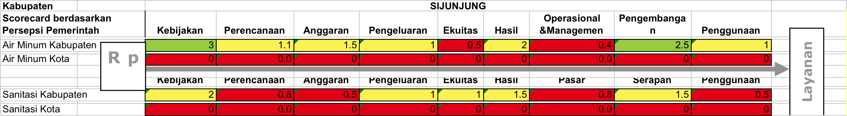
KABUPATEN SIJUNJUNG
Kab SIJUNJUNG edit.xls

Slide 29
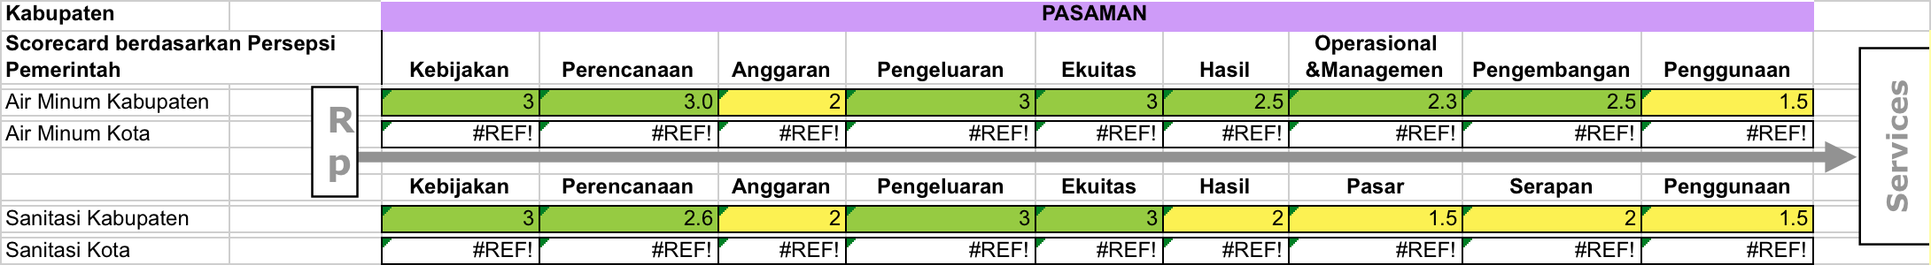
KABUPATEN PASAMAN
Kab Pasaman.xlsx

Slide 30
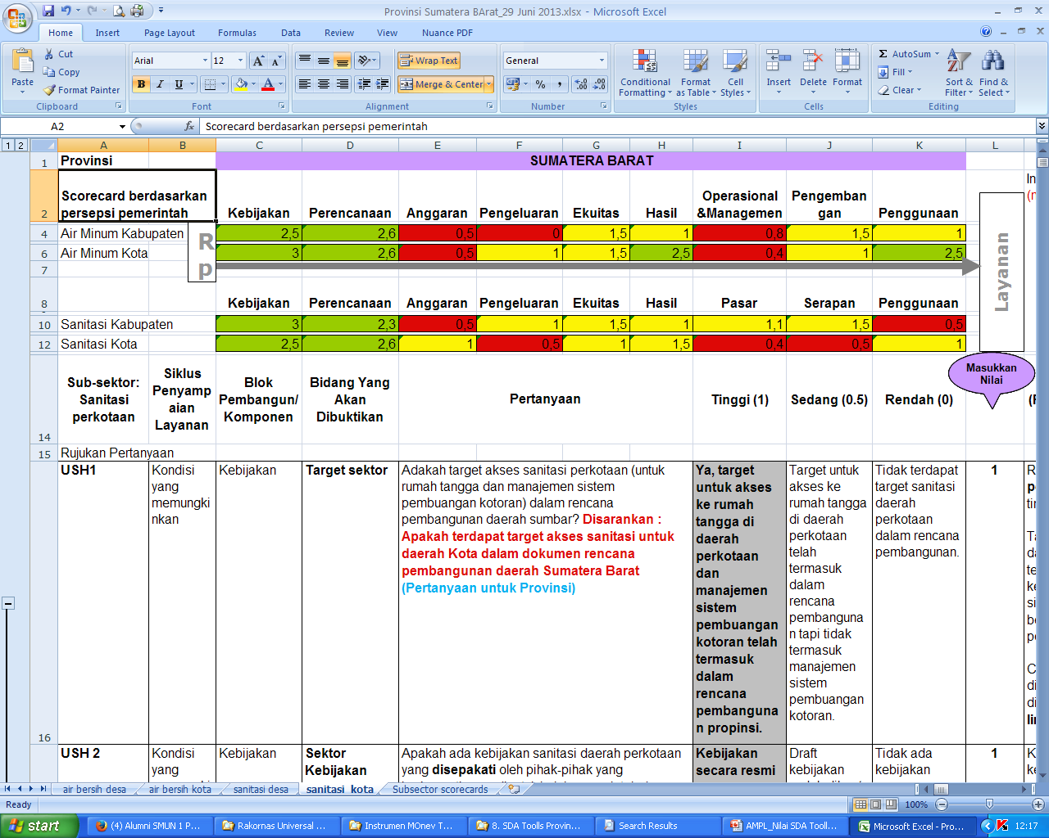
PROVINSI SUMATERA BARAT
Perdesaan = Kabupaten, sedangkan perkotaan = Kota
Kualitas SDA tergantung dari SDM Pelaku SDA dan ketersediaan data
SDA harus melibatkan Pelaku kunci pembangunan AMPL
Hasil SDA dapat lebih baik apabila sering dilakukan diskusi dengan Stakeholder AMPL
Hasil SDA dapat bermanfaat dalam penyusunan Kebijakan daerah
Perlu adanya perbaikan nomenklatur dalam pertanyaan SDA sehingga tidak multitafsir
Notes:
kebijakan: target, legalisasi, aturan, pembagianperan
Perencanaan: koordinasi,rencanainvestasi, review tahunan, SDM
Anggaran: kecukupan, strukturpencatatan, kelengkapan
Pengeluaran: serapandanapemerintah, danaasing, laporan
Ekuitas-kesetaraan: partisipasidaerah, kriteriaalokasianggaran, mengurangikesenjanganakses
Hasil: kuantitas, kualitas, laporan
Memperhatankan: pemeliharaan, biayapemulihan, peninjauantarif, manajemenresikobencanaalam, perluasanpasar
Perluasan: otonomi, rencana, pinjaman,
Mempertahankan: kemajuansektor, ekuitas, kualitaslayanan yang dinikmati

Slide 31
UPAYA MENUJU UNIVERSAL ACCESS PADA TAHUN 2019
DI PROVINSI SUMATERA BARAT

Slide 32
PROSES DALAM PERUMUSAN UNIVERSAL ACCESS TAHUN 2019 DI SUMATERA BARAT
1. LATAR BELAKANG:
Air Minum Layak dan Sanitasi Dasar masih merupakan target MDGs dan Nasional serta Daerah yang masih perlu menjadi prioritas dan belum tercapai
Dalam dokumen perencanaan (RPJMD, Renstra AMPL, RAD AMPL, RAD MDGs) menjadi sasaran tahun 2010-2015 di Provinsi dan Kabupaten/Kota di Sumatera Barat → memberikan kontribusi terhadap pencapauan Angka Harapan Hidup
Pada Tahun 2015 : 13 Kabupaten/Kota (dari 19 Kabupaten/Kota) + 1 Provinsi Barat akan melaksanakan penyusunan RPJMD periode 2015-2020 secara serentak
2. PROSES :
Penyusunan Service Delivery Asessment (SDA) tools pada tahun 2013
Rakornas Universal Access di Sumatera Barat, yang dilaksanakan oleh Bappenas tanggal 20 sd. 22 Agustus 2014 di Padang
Pembahasan Target Universal Access (definisi operasional, target masing-masing sektor) tanggal 8 September 2014 di Padang
Surat Sekda Provinsi Sumatera Barat Nomor : 005/245/VIII/KPKP-Sosbud/Bappeda-2014 tanggal 29 Oktober 2014 perihal Penyempurnaan dan Perbaikan terhadap Target Universal Access masing-masing Kabupaten/Kota
Pertemuan antara Pokja AMPL Provinsi dan Kabupaten/Kota terkait Finalisasi Target Universal Access tanggal 18 sd. 19 November 2014 di Bukittinggi

Slide 33
Capaian Air Minum Layak, Sanitasi Layak dan Rumah Tangga Kumuh
Menurut Kabupaten/Kota Tahun 2011-2013 → Rumus Baru
 | KAB/KOTA | AIR MINUM LAYAK |  |  | SANITASI LAYAK |  |  | RT KUMUH
 |  | 2011 | 2012 | 2013 | 2011 | 2012 | 2013 | 2011 | 2012 | 2013
1 | Kab. Kep.Mentawai | 30,30 | 47,74 | 59,60 | 8,54 | 18,25 | 21,05 | 34,22 | 27,89 | 21,30
2 | Kab. Pesisir Selatan | 47,31 | 51,01 | 71,25 | 44,97 | 42,16 | 46,07 | 12,88 | 13,37 | 7,64
3 | Kab. Solok | 45,16 | 50,78 | 55,37 | 34,86 | 31,4 | 24,58 | 15,99 | 16,19 | 17,92
4 | Kab. Sijunjung | 45,73 | 46,65 | 48,16 | 40,69 | 42,56 | 36,68 | 18,80 | 13,24 | 11,63
5 | Kab. Tanah Datar | 61,80 | 65,56 | 59,71 | 49,56 | 43,94 | 34,2 | 12,12 | 10,40 | 10,72
6 | Kab. Padang Pariaman | 46,87 | 56,23 | 62,32 | 25,6 | 31,85 | 24,38 | 14,10 | 9,93 | 10,20
7 | Kab. Agam | 53,60 | 61,19 | 66,39 | 39,07 | 47,31 | 49,29 | 13,47 | 11,85 | 11,32
8 | Kab. Lima Puluh Kota | 53,00 | 56,78 | 57,32 | 21,06 | 26,96 | 23,73 | 17,72 | 13,70 | 9,61
9 | Kab. Pasaman | 45,85 | 49,14 | 56,51 | 20,45 | 28,72 | 23,07 | 27,29 | 20,75 | 25,03
10 | Kab. Solok Selatan | 41,64 | 46,16 | 67,29 | 19,51 | 19,23 | 21,46 | 19,42 | 19,22 | 14,11
11 | Kab. Dharmasraya | 53,11 | 47,40 | 52,95 | 56,08 | 46,03 | 45,32 | 5,00 | 10,43 | 6,23
12 | Kab. Pasaman Barat | 35,64 | 37,30 | 39,79 | 19,72 | 21,41 | 27,38 | 20,86 | 21,98 | 21,38
13 | Kota Padang | 80,23 | 86,15 | 78,57 | 75,86 | 74,03 | 79,67 | 6,18 | 5,55 | 7,48
14 | Kota Solok | 94,02 | 92,38 | 92,28 | 77,73 | 85,58 | 87,32 | 6,43 | 4,88 | 4,50
15 | Kota Sawahlunto | 83,62 | 83,12 | 83,33 | 74,49 | 75,35 | 70,59 | 7,83 | 9,73 | 8,70
16 | Kota Padang Panjang | 89,79 | 90,78 | 90,69 | 65,61 | 73,95 | 74,04 | 8,77 | 8,63 | 6,75
17 | Kota Bukit Tinggi | 89,07 | 90,85 | 75,36 | 86,93 | 78,51 | 93,12 | 5,72 | 5,62 | 6,52
18 | Kota Payakumbuh | 90,82 | 88,46 | 90,61 | 77,87 | 76,20 | 77,74 | 6,37 | 7,62 | 6,70
19 | Kota Pariaman | 67,74 | 68,81 | 75,50 | 59,47 | 57,38 | 74,52 | 7,55 | 7,74 | 2,31

Slide 34
HASIL PERUMUSAN UNIVERSAL ACCESS TAHUN 2019
AIR MINUM LAYAK

Slide 35
SANITASI LAYAK

Slide 36
RUMAH TANGGA KUMUH

Slide 37
UPAYA MENUJU UNIVERSAL ACCESS TAHUN 2019 DI SUMATERA BARAT
1. Meningkatan cakupan layanan air minum dan sanitasi :
a. Air Minum :
Peningkatan layanan jaringan perpipaan air bersih PDAM di perkotaan;
Mengembangkan Penyediaan Air Minum dan Sanitasi Berbasis Masyarakat;
Peningkatan prasarana dan sarana air minum yang aman dan sehat;
Mendorong terbentuknya regionalisasi pengelolaan air minum; dan
Peningkatan kinerja pengelolaan air minum melalui pembinaan SDM.
b. Sanitasi Dasar :
Peningkatan ketersediaan prasarana sarana sanitasi dasar yang memadai melalui partisipasi masyarakat;
Mendorong terbentuknya regionalisasi pengelolaan air limbah, persampahan dan drainase; dan
Peningkatan kinerja pengelolaan air limbah, persampahan dan drainase melalui pembinaan SDM.

Slide 38
Meningkatkan penyediaan prasarana dan sarana dasar bagi kawasan rumah sederhana sehat, dan kualitas pelayanan prasarana dan sarana lingkungan; seperti Meningkatkan penyediaan fasilitas dan jaringan air bersih yang memadai, baik dari segi kualitas maupun kuantitas dan terdistribusi secara merata, pembuangan air limbah dan drainase, persampahan, jalan lingkungan serta fasilitas pendukung lainnya sehingga tercipta kawasan permukiman dan perumahan yang sehat dan ramah lingkungan
Meningkatkan penataan dan pengendalian keserasian kawasan perumahan dan permukiman dan penerapan pola hunian berimbang.

Slide 39
TANTANGAN DAN PELUANG
DALAM MENCAPAI UNIVERSAL ACCESS PADA TAHUN 2019
DI PROVINSI SUMATERA BARAT

Slide 40
TANTANGAN
I. AIR MINUM
a. Berkurangnya jumlah mata air dan menurunnya kualitas air minum, baik air permukaan maupun air bawah tanah akibat kerusakan catchment area dan pencemaran lingkungan;
b. Meningkatnya kebutuhan air minum seiring dengan pertumbuhan penduduk di Sumatera Barat;
c. Tingginya peningkatan pembangunan jumlah rumah tinggal baru dikawasan yang baru tumbuh dan berubah fungsi;
d. Kebutuhan akan air minum akan terus meningkat sejalan dengan peningkatan jumlah penduduk, kemajuan pembangunan daerah dan peningkatan teknologi.
e. Perlunya meningkatkan daerah yang dapat meningkatkan debit air, yang nantinya dapat mempertahankan keperluan air untuk konsumsi dan pertanian dalam jangka panjang
f. Untuk daerah perkotaan diperlukan antisipasi untuk bekerjasama dengan daerah kabupaten disekitarnya untuk ikut menjaga jumlah dan mutu air yang ada sekarang, sehingga bisa mencukupi daerah perkotaan tersebut.

Slide 41
II. SANITASI
a. Laju pertumbuhan penduduk Sumatera Barat yang semakin meningkat, terutama di wilayah perkotaan yang berakibat pada peningkatan cakupan sanitasi dasar yang harus disediakan oleh pemerintah/swasta
b. Meningkatnya pembuangan limbah secara langsung ke sungai dan penggunaan lahan perkotaan yang padat terbangun sehingga sulit untuk pengembangan drainase dan penanganan sampah perkotaan.
c. Kondisi drainase saat ini beragam antar Kabupaten/Kota di Sumatera Barat. Hal ini terkait dengan topografi setempat. Di daerah yang terletak pada dataran tinggi drainasenya lebih lancar dibandingkan dengan dataran rendah. Keadaan ini terjadi karena sistem drainase yang dibuat relatif sama, sehingga kelancarannya lebih tinggi di daerah yang topografinya tidak datar.
d. Saluran drainase kurang berfungsi karena budaya masyarakat yang masih membuang sampah ke dalam saluran drainase, disamping relatif rendahnya pemeliharaan saluran tersebut.
e. Sistim pengelolaan limbah rumah tangga di Sumatera Barat masih sederhana dengan mengalirkan saluran air limbah rumah tangga ke saluran drainase.
Penampungan tinja dilakukan dengan membangun tangki septik pada masing-masing rumah tangga.
Pengelolaan sampah rumah tangga masih dilakukan secara sederhana

Slide 42
TANTANGAN LAINNYA
Terbatasnya ketersediaan data air minum dan sanitasi untuk perencanaan dan pelaksanaan program (terutama dengan sumber data BPS)
Belum disepakatinya definisi operasional air minum dan sanitasi antara Nasional, Provinsi dan Kab/Kota (Kementerian/Lembaga, lintas SKPD)
Minimnya dukungan dana terhadap kegiatan kesehatan lingkungan umumnya, pengawasaan akses air minum dan sanitasi khususnya
Belum terpadunya pelaksanaan kegiatan antar SKPD terkait yang bertanggung jawab terhadap akses air minum dan sanitasi
Perubahan perilaku masyarakat merupakan suatu proses sehingga tidak mudah dicapai dalam waktu yang pendek
Masih terbatasnya penyediaaan air minum yang layak baik oleh PDAM dan non PDAM yang sehat (Kredibel & Profesional) terutama di derah perkotaan.
Tidak semua Kabupaten/Kota memiliki sumber air bersih yang bisa diolah untuk mencukupi kebutuhan penduduknya.

Slide 43
PELUANG
Air Minum, Sanitasi dan Rumah Tangga Kumuh menjadi target sasaran bersama antara Nasional, Provinsi dan Kabupaten/Kota
Tersedianya Pokja AMPL Nasional, Provinsi dan Kab/Kota → untuk mensinergikan program/kegiatan Nasional, Provinsi dan Kab/Kota
Meningkatnya alokasi dana DAK Air Minum dan Sanitasi
Meningkatnya komitmen Kepala Daerah terhadap peningkatan pelayanan air minum dan sanitasi
Air minum dan sanitasi menjadi salah satu penegasan penganggaran pada Permendagri tentang penyusunan APBD Provinsi dan Kab/Kota
Tersedianya dokumen perencanaan air minum dan sanitasi di Tingkat Provinsi dan Kab/Kota
Terlaksananya kerjasama Nasional, Provinsi dan antar Kab/Kota dalam peningkatan cakupan air minum dan sanitasi
Mensinergikan penyelenggaraan lomba Tingkat Nasional, Provinsi dan Kab/Kota dengan isu air minum dan sanitasi, seperti : Kab/Kota Sehat, Adipura, AMPL Award, Adiwiyata
Terlaksananya Management Pengelolaan Data AMPL (Nawasis)
Optimalisasi penggunaan data PPLS untuk ketepatan sasaran intervensi

Slide 44
DANA DAK UNTUK AIR MINUM DAN SANITASI
TAHUN 2012, 2013 dan 2014
No | Daerah | Air Minum |  |  | Sanitasi
 |  | 2012 | 2013 | 2014 | 2012 | 2013 | 2014
 | PROVINSI
1 | Kab. 50 Kota | 784,74 | 1.176,91 | 1.343,18 | 753,05 | 1.114,84 | 1.773,46
2 | Kab. Agam | 1.094,68 | 1.188,71 | 1.392,13 | 1.195,37 | 1.474,91 | 2.000,87
3 | Kab. Mentawai | 717,78 | 1.736,61 | 1.325,89 | 708,54 | 1.608,14 | 1.715,12
4 | Kab. Padang Pariaman | 1.862,61 | 1.831,69 | 1.903,02 | 738,11 | 1.663,22 | 1.942,11
5 | Kab. Pasaman | 1.018,55 | 1.036,34 | 1.282,25 | 997,79 | 1.801,93 | 2.267,86
6 | Kab. Pessel | 1.103,28 | 1.455,31 | 1.374,14 | 1.198,62 | 2.300,89 | 2.048,93
7 | Kab. Sijunjung | 772,20 | 1.556,38 | 1.241,55 | 999,79 | 2.452,44 | 2.242,36
8 | Kab. Solok | 1.025,37 | 1.120,21 | 1.381,67 | 821,41 | 1.401,17 | 1.917,03
9 | Kab. Tanah Datar | 908,02 | 1.203,29 | 1.219,12 | 1.077,38 | 1.880,23 | 2.270,96
10 | Kab. Pasaman Barat | 893,75 | 1.473,55 | 1.326,19 | 837,54 | 1.081,65 | 1.358,51
11 | Kab.Dharmasraya | 967,68 | 1.329,59 | 1.170,80 | 834,23 | 875,98 | 1.344,50
12 | Kab. Solsel | 784,52 | 1.229,98 | 1.187,66 | 648,11 | 1.085,37 | 1.536,71
13 | Kota Bukittinggi | 694,99 | 951,51 | 975,67 | 1.229,15 | 1.428,48 | 1.438,01
14 | Kota Pd Panjang | 773,86 | 987,15 | 968,51 | 860,27 | 583,80 | 959,23
15 | Kota Padang | 780,42 | 1.194,53 | 1.682,48 | 1.205,93 | 2.208,79 | 1.437,08
16 | Kota Payakumbuh | 687,17 | 985,52 | 1.148,82 | 1.034,53 | 1.743,02 | 1.708,05
17 | Kota Sawahlunto | 835,50 | 986,25 | 1.125,75 | 1.002,27 | 1.211,39 | 1.611,50
18 | Kota Solok | 714,86 | 1.024,36 | 1.054,79 | 1.153,98 | 1.549,55 | 1.437,30
19 | Kota Pariaman | 662,12 | 1.589,77 | 990,69 | 1.112,16 | 1.182,53 | 1.840,98
Jumlah |  | 17.082,10 | 24.038,56 | 24.094,31 | 18.408,23 | 20.752,33 | 32.850,57

Slide 45
PERKEMBANGAN
DOKUMEN AMPL DAN PPSP
No | Kabupaten/Kota | RPJMD | Renstra AMPL | RAD AMPL | BPS | SSK | MP | Pokja AMPL
1 | Provinsi | 2010-2015 | 2011-2015 | RAD MDGs 2011-2015 | - | - | - | V
 | KOTA :
2 | Kota Padang | 2014-2019 | - | - | 2009 | 2010 | 2012 | V
3 | Kota Pariaman | 2013-2018 | - | Draft | 2011 | 2011 | 2012 | V
4 | Kota Padang Panjang | 2013-2018 | - | - | 2013 | 2013 | 2014 | V
5 | Kota Bukittinggi | 2010-2015 | 2008-2013 | Draft | 2009 | 2009 | 2011-2015 | V
6 | Kota Payakumbuh | 2012-2017 | - | 2011-2015 P | 2008 | 2010 | 2011-2015 | V
7 | Kota Solok | 2010-2015 | - | - | 2010 | 2011 | 2011-2015 | V
8 | Kota Sawahlunto | 2013-2018 | - | Draft | 2011 | 2011 | 2012 | V
 | KABUPATEN :
9 | Kab. Pdg Pariaman | 2010-2015 | Draft 2011-2015 | Draft | 2012 | 2012 | 2013 | V
10 | Kab. Tanah Datar | 2010-2015 | 2010-2015 | 2011-2015 P | 2010 | 2011 | 2011-2016 | V
11 | Kab. Agam | 2010-2015 | - | Draft | 2011 | 2011 | 2012 | V
12 | Kab. 50 Kota | 2010-2015 | 2007-2012 | Draft | 2012 | 2012 | 2013 | V
13 | Kab. Pasaman | 2010-2015 | Draft 2010 | Draft | 2011 | 2011 | 2012 | V
14 | Kab. Pasbar | 2010-2015 | - | Draft | - | - | - | V
15 | Kab. Pesisir Selatan | 2010-2015 | 2008-2013 | Draft | 2011 | 2011 | 2012 | V
16 | Kab. Solok | 2010-2015 | 2005-2010 | 2012 | 2012 | 2012 | 2013 | V
17 | Kab. Dharmasraya | 2010-2015 | - | Proses Perbup | 2013 | 2013 | 2014 | V
18 | Kab. Solok Selatan | 2010-2015 | Draft | - | 2013 | 2013 | 2014 | V
19 | Kab. Sijunjung | 2010-2015 | 2006-2010 | 2011-2015 P | 2011 | 2011 | 2012 | V
20 | Kab. Kep. Mentawai | 2011-2016 | - | 2014 | 2014 | 2014 | - | V

Slide 46
5. MANAJEMEN DATA

Slide 47
Mengapa data penting bagi Daerah ?
Sebagai acuan ataupun dasar bagi perumusan kebijakan pembangunan mulai dari proses perencanaan, penganggaran, implementasi dan evaluasi
Sebagai dasar dalam penyatuan persepsi dan kesamaan pandangan seluruh stakeholders terkait dengan Air Minum dan Penyehatan Lingkungan
Data diyakini lebih valid karena survey dilakukan kepada seluruh populasi (kepala keluarga) bukan sampel
Data yang tersedia di daerah masih bersifat statis bukan real time
Terbatasnya ketersediaan data hingga Rumah Tangga
Investasi meningkat namun capaian masih tetap rendah → evaluasi pelaksanaan kegiatan

Slide 48
PENGELOLAAN DATA AMPL
DI KAB. PASAMAN DAN KAB. SIJUNJUNG TAHUN 2014
 | Kab. Pasaman | Kab. Sijunjung | Kota Pariaman
Kecamatan | Simpang Alahan Mati | Koto VII | Pariaman Utara
Jumlah Rumah Tangga | 2.500 RT | 8.000 RT | 3.700 RT
Enumerator | Bidan Desa | Bidan Desa & Kader Posyandu
Supervisor | Sanitarian | Sanitarian | Fasilitator
Pengolah Data | SKPD | SKPD
Dana | Rp.70 juta | Rp.250 juta

Slide 49
PENGELOLAAN DATA AMPL
DI KAB. PASAMAN, KAB. SIJUNJUNG & KOTA PARIAMAN TAHUN 2014
 | Kab. Pasaman | Kab. Sijunjung | Kota Pariaman
Kecamatan | Simpang Alahan Mati | Koto VII | Pariaman Utara
Jumlah Rumah Tangga | 2.500 RT | 8.000 RT | 3.700 RT
Enumerator | Bidan Desa | Bidan Desa & Kader Posyandu | Bidan desa / kader dea
Supervisor | Sanitarian | Sanitarian | Fasilitator Desa
Pengolah Data | SKPD | SKPD | Sanitarian & SKPD
Dana | Rp.70 juta | Rp.250 juta | Rp.

Slide 50
HASIL PENGELOLAAN DATA AMPL
DI KAB. PASAMAN, KAB. SIJUNJUNG & KOTA PARIAMAN TAHUN 2014
KAB. PASAMAN | KAB. SIJUNJUNG | KOTA PARIAMAN
Perbedaan musim (hujan dan kemarau), tidak banyak berpengaruh terhadap sumber air minum. Cakupan layanan PDAM masih rendah, karena baru tahun ini menjadi salah satu daerah perluasan akses PDAM. Akses sanitasi masih rendah, pengaruh paling besar adalah tempat pembuangan tinja di sungai, kebun dll. Sementara itu, sebagian besar tangki septik tidak memenuhi standar teknis Tidak ada bangunan drainase permukiman Sedikit sekali persentase rumah tangga yang melakukan pemilahan sampah; tidak ada sampah yang diangkut petugas, sehingga masyarakat lebih banyak melakukan pembakaran sampah, membuang ke sungai atau ke kebun/tempat terbuka. | Data diyakini lebih valid karena survey dilakukan kepada seluruh populasi (kepala keluarga) bukan sampel Data diakui seluruh SKPD karena Difinisi operasional dan Indikator dalam pengumpulan data disepakati bersama dan dalam pelaksanaannya melibatkan SKPD terkait. Data yang didapat jauh berbeda dari data yang ada di SKPD Data masih statis karena kegiatan tidak diikuti dengan kegiatan update data secara berkala. | Menjadi dasar dalam kegiatan Pemutakhiran Dokumen PPSP Untuk pencapaian target universal access (100% cakupan AMPL 2019) pada RPJMN 2015-2019 dan telah terjabarkan dalam Rencana Pembangunan Jangka Menengah Daerah Kota Pariaman 2014-2018 Data AMPL berbasis Rumah Tangga yang dapat diupdate (bersifat dinamis) Memudahkan melakukan monev dan evaluasi program-program sektor AMPL

Slide 51
PERMASALAHAN PENGELOLAAN DATA AMPL
DI KAB. PASAMAN, KAB. SIJUNJUNG & KOTA PARIAMAN TAHUN 2014
KAB. PASAMAN | KAB. SIJUNJUNG | KOTA PARIAMAN
Banyak RT yang tidak memiliki alamat yang jelas → karena lebih banyak menggunakan “kampung” Kecurigaan penduduk terhagap petugas pendata → disangka petugas pajak, oleh karena itu petugas menggunakan seragam khusus Pemahaman enumerator terhadap substansi questioner → Perlu pembekalan secara intensif Geo tagging : Koneksi internet yang kurang baik sehingga koordinat seringkali tidak “terkunci” Keterbatasan alat/device untuk geo tagging Belum finalnya aplikasi yang akan dipakai | Banyak lokasi yang tidak memiliki alamat jelas Jadwal terganggu karena terlambatnya pencairan dana Pemahaman enumerator terhadap substansi kuesioner Geo-tagging: koneksi internet yang kurang baik sehingga koordinat seringkali tidak “terkunci” Keterbatasan alat/device untuk geo-tagging | Jumlah Perkiraan Awal data RT yang diambil dari data RT Sehat Dinkes maupun BPS tidak sesuai dengan data dari desa yang disampaikan enumerator saat pelatihan (over budget) Sebagian kecil Enumerator yang dikirim desa tidak mempunyai kapasitas sesuai diharapkan dan ada yang mengundurkan diri setelah pelatihan Data jumlah pendapatan dan luas lahan sulit diperoleh

Slide 52
6. TUGAS, PERAN DAN TANGGUNG JAWAB (PROVINSI DAN KAB/KOTA) UNTUK MENCAPAI UNIVERSAL ACCESS PADA TAHUN 2019
DI PROVINSI SUMATERA BARAT

Slide 53
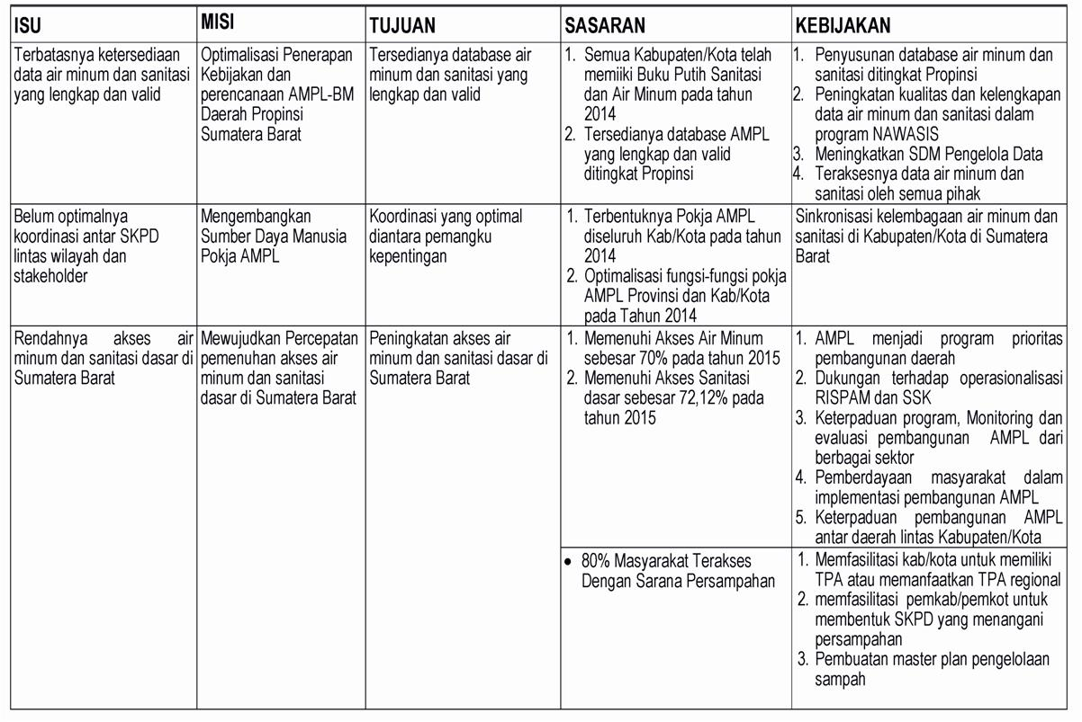
ISU, MISI, TUJUAN, SASARAN, KEBIJAKAN
RENSTRA AMPL PROVINSI SUMATERA BARAT TAHUN 2011-2015

Slide 54
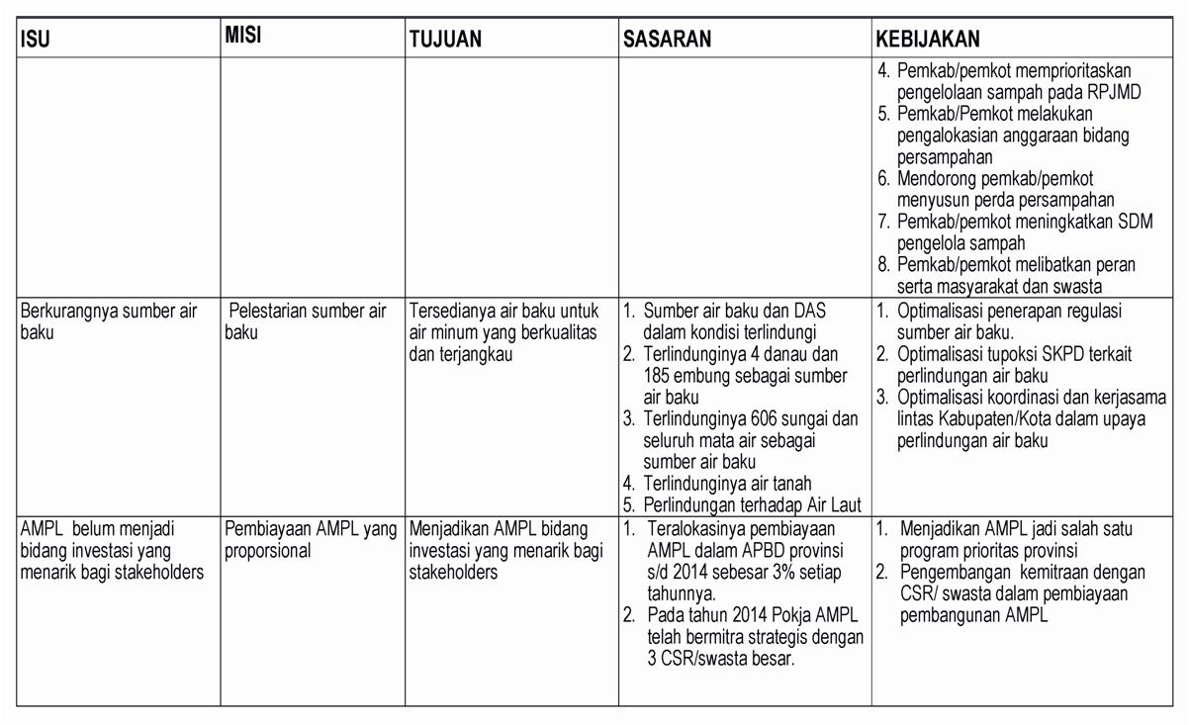
Lanjutan …

Slide 55
Tugas, Peranan dan Tanggung Jawab
Pembagian tugas, peran dan tanggung jawab Provinsi dan Kab/Kota mengacu kepada Undangan-Undang Nomor 23 Tahun 2014 tentang Pemerintahan Daerah dan PP No.41 Tahun 2007 tentang Struktur Organisasi dan Tata Kerja
Perjanjian kerjasama antara Provinsi dan Kab/Kota dan antar Kab/Kota

Slide 56
Peran Gubernur
Pembinaan dan pengawasan kepada daerah kab/kota agar melaksanakan otonominya dalam koridor NSPK yang ditetapkan oleh Pemerintah Pusat.

Slide 57
Peran Pemerintah Pusat, Propinsi dan Kabupaten/Kota
Sektor | Pemerintah Pusat | Pemerintah Provinsi | Pemerintah Kab/Kota
Air minum | Penetapan pengembangan SPAM secara nasional Pengelolaan dan pengembangan SPAM lintas daerah propinsi, dan SPAM untuk kepentingan strategis nasional | Pengelolaan dan pengembangan SPAM lintas daerah kab/kota | Pengelolaan dan pengembangan SPAM di daerah kab/kota
Sumber: UU No 23 Tahun 2014

Slide 58
Peran Pemerintah Pusat, Propinsi dan Kabupaten/Kota
Sektor | Pemerintah Pusat | Pemerintah Provinsi | Pemerintah Kab/Kota
Air limbah | Penetapan pengembangan sistem pengelolaan air limbah domestik secara nasional Pengelolaan dan pengembangan sistem pengelolaan air limbah domestik lintas Daerah provinsi, dan sistem pengelolaan air limbah domestik untuk kepentingan strategis nasional | Pengelolaan dan pengembangan sistem air limbah domestik regional | Pengelolaan pengembangan sistem air limbah domestik dalam dareah kab/kota
Sumber: UU No 23 Tahun 2014

Slide 59
Peran Pemerintah Pusat, Propinsi dan Kabupaten/Kota
Sektor | Pemerintah Pusat | Pemerintah Provinsi | Pemerintah Kab/Kota
Persampahan | Penetapan pengembangan sistem pengelolaan persampahan secara nasional Pengembangan sistem pengelolaan persampahan lintas Daerah provinsi dan pengelolaan persampahan untuk kepentingan strategis nasional | Pengembangan sistem dan pengelolaan persampahan regional | Pengembangan sistem pengelolaan persampahan dalam daerah kab/kota
Sumber: UU No 23 Tahun 2014

Slide 60
Peran Pemerintah Pusat, Propinsi dan Kabupaten/Kota
Sektor | Pemerintah Pusat | Pemerintah Provinsi | Pemerintah Kab/Kota
Drainase | Penetapan pengembangan sistem drainase secara nasional Pengelolaan dan pengembangan sistem drainase lintas daerah provinsi dan sistem drainase untuk kepentingan strategis nasional | Pengelolaan dan pengembangan sistem drainase yang terhubung langsung dengan sungai lintas daerah kab/kota | Pengelolaan dan pengembangan sistem drainase yang terhubung langsung dengan sungai dalam daerah kab/kota
Sumber: UU No 23 Tahun 2014

Slide 61
RENCANA PENINGKATAN
KAPASITAS PEMERINTAH PROVINSI SUMATERA BARAT AGAR MAMPU MENJAMIN KEBERLANJUTAN SARANA DAN PRASARANA AIR MINUM DAN SANITASI

Slide 62
Rencana Peningkatan Kapasitas Pemerintah Provinsi Sumatera Barat
Peningkatan kapasitas Pokja AMPL Provinsi dan Kab/Kota
Mensinergikan cakupan layanan air minum dan sanitasi (13 Daerah Kab/Kota dan Provinsi) pada RPJMD Tahun 2015-2020;
Mengoptimalkan pelaksanaan program peningkatan cakupanan layanan air minum dan sanitasi (Pamsimas, Sanimas, PNPM, program daerah)
Peningkatan kapasitas BP SPAM terutama pada sarana dan prasarana yang tidak termanfaatkan secara optimal

Slide 63
TAHAPAN DAN KEGIATAN
PENGELOLAAN DATA AMPL DI SUMATERA BARAT
No | KEGIATAN | TANGGAL
1 | Tawaran Waspola Fasility dalam peminatan Pengelolaan data AMPL pada Sosialisasi SDA Tools di Bukittinggi | 14-15 Feb 2013
2 | Lokakarya Pembelajaran Pengelolaan Data Air Minum dan Penyehatan Lingkungan di Sumedang bagi Pokja Provinsi Sumatera Barat, Kab. Pasaman dan Kab. Sijunjung | 15 – 20 April 2013
3 | Rakor Sinergitas Program AMPL di Sumatera Barat | 12 November 2013
4 | Rapat Persiapan Pelaksanaan Pengelolaan Data AMPL di Kab. Pasaman dan Kab. Sijunjung | 19 Februari 2014
5 | TOT Pengelolaan Data AMPL bagi Kab. Pasaman dan Kab. Sijunjung di Bukittinggi | 3 - 5 Maret 2014
6 | Pendampingan Pokja AMPL Provinsi ke Kab. Pasaman dan Sijujung (Penyusunan questioner, pemantauan pelaksanaan pendataan) | April 2014
7 | Rapat Koordinasi Sinergitas Program AMPL di Sumatera Barat dalam penjaringan Kab/Kota dalam Peminatan Pengelolaan data AMPL Tahun 2015 | 12-13 Mei 2014
8 | Palatihan Pengelolaan Data Pengolahan Analisis & Advokasi Berbasis data Sumbar | 18-20 Juni 2014
9 | TOT Replikasi Pendataan AMPL untuk Kab/Kota yang Berminat Tahun 2015 | 9-12 Sept 2014

Slide 64
DUKUNGAN SUMBER DAYA
POKJA PROVINSI SUMATERA BARAT
TAHUN 2014
DANA
→ APBD Provinsi Sumatera Barat, untuk :
Koordinasi dan Fasilitasi Pembangunan AMPL
Dukungan Fasilitasi Pendataan AMPL
II. SDM
Pokja AMPL (Bappeda, Dinas Kesehatan, PU, BPS, Perguruan Tinggi)
III. WAKTU
Januari s/d Desember 2014

Slide 65
`
KABUPATEN/KOTA YANG MELAKUKAN PENGELOLAAN DATA AMPL
TAHUN 2014 DAN RENCANA TAHUN 2015
TAHUN 2014 | RENCANA TAHUN 2015
1. Kab. Sijunjung | 1. Kab. Sijunjung
2. Kab. Pasaman | 2. Kab. Pasaman
3. Kota Pariaman | 3. Kota Pariaman
 | 4. Kota Solok
 | 5. Kota Bukittinggi
 | 6. Kab. Solok Selatan
 | 7. Kab. Pesisir Selatan
 | 8. Kab. Pasaman Barat
 | 9. Kab. Padang Pariaman
 | 10. Kab. Mentawai

Slide 66
Rencana Kerja Pengelolaan Data AMPL Maret – Juni 2014
Kab. Sijunjung dan Kab.Pasaman
Kegiatan | Informasi terkait | Lokasi | Sumber dana | Jadwal Pelaksanaan | Keterangan
1. Pertemuan Koordinasi dan Konsolidasi | 1 hari, 10 orang | Padang | APBD Provinsi Sumatera Barat | 19 Feb | Menyepakati agenda Konfirmasi pendanaan Identifikasi calon enumerator Masukan thd kuesioner: jenis intervensi yang pernah didapat, tingkat kesejahteraan, dll.
2. ToT Pengelolaan Data AMPL | 3 hari, 30 orang | Bukittinggi | APBD Provinsi Sumatera Barat | Maret, minggu ke-1 | Kebutuhan untuk praktek lapangan: 40 Rumah Tangga Prov. Sumbar akan berkomunikasi, tim WASPOLA akan berkunjung di tanggal 19 Feb Sediakan gift untuk responden: pin, stiker, dll. Sijunjung & Pasaman sudah menetapkan kecamatan pilot lengkap dengan jumlah Rumah Tangganya dan Supervisor serta enumeratornya
3. Pelatihan Supervisor dan Enumerator | 4 hari, 50 orang | Sijunjung Pasaman | APBD Kab. Sijunjung & Pasaman | Maret, minggu ke-2 | Kebutuhan untuk praktek lapangan: 40 Rumah Tangga Kuisener Penyiapan gift untuk responden Rencana Kerja Enumerator dan Supervisor serta Tim Entry Data
4. Pelaksanaan Survey Rumah Tangga | 5 minggu | Lokasi pilot | APBD Kab. Sijunjung & Pasaman | Maret, minggu ke-3 | Perbanyakan kuisener Mekanisme supervise pengumpulan data Gift untuk responden
5. Diskusi Pelaksanaan Survey | 1 hari, 40 orang | Lokasi pilot | APBD Kab. Sijunjung & Pasaman | Mei, minggu ke-3 | Pembelajaran pelaksanaan survey Rencana tindak selanjutnya

Slide 67
Lanjutan …
Kegiatan | Informasi terkait | Lokasi | Sumber dana | Jadwal Pelaksanaan | Keterangan
6. Pelatihan Cleaning & Entry | TA 2 hari per lokasi pilot | Lokasi pilot | APBD Kab. Sijunjung & Pasaman serta Waspola Facility | Mei minggu ke 4 | Data sudah terkumpul separuh Dilakukan dalam bentuk TA di setiap lokasi oleh Waspola Facility secara bergiliran Laptop/PC harus sudah tersedia Software pengelolaan data sudah tersedia
7. Pelaksanaan Cleaning dan Entry Data | 1 minggu | Lokasi pilot | APBD Kab. Sijunjung & Pasaman | April, minggu ke-4 | Cleaning dilakukan setiap sekumpulan data masuk agar segera bisa entry Entry secara bertahap
8. Pemrosesan dan Analisa Data | 1 minggu | Lokasi pilot | APBD Kab. Sijunjung & Pasaman | Mei, minggu ke-3 | Finaisasi entry data Pemrosesan Anaisis
9. Lokakarya Sharing Pembelajaran Pelaksanaan Peningkatan Pengelolaan Data AMPL | 1 hari, 40 orang | Lokasi pilot | APBD Kab. Sijunjung & Pasaman | Juni, minggu ke-2 | Paparan hasil piloting Advokasi tindak lanjut pengelolaan data di Sijunjung & Pasaman Advokasi pemanfaatan data untuk perencanaan dan pelaksanaan pembangunan di Sijunjung & Pasaman
10. Lokakarya Sharing Pembelajaran Pelaksanaan Pilot Peningkatan Pengelolaan Data AMPL di Kab. Pasaman dan Sijunjung | 1 hari, 40 orang | Padang/ Bukittinggi | APBD Provinsi Sumatera Barat | Juni, minggu ke-3 | Paparan hasil piloting Advokasi tindak lanjut pengelolaan data di kab/kota lainnya di Sumatera Barat Advokasi pemanfaatan data untuk perencanaan dan pelaksanaan pembangunan di kabupaten/kota lainnya di Sumatera Barat

Slide 68
DOKUMENTASI

Slide 69
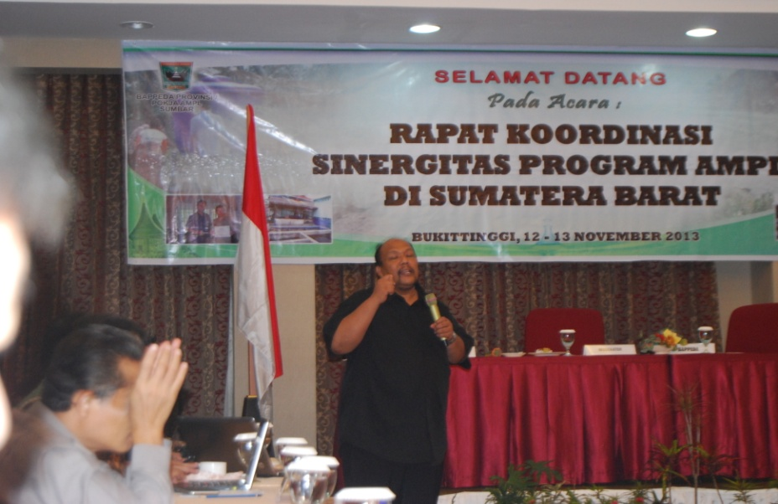
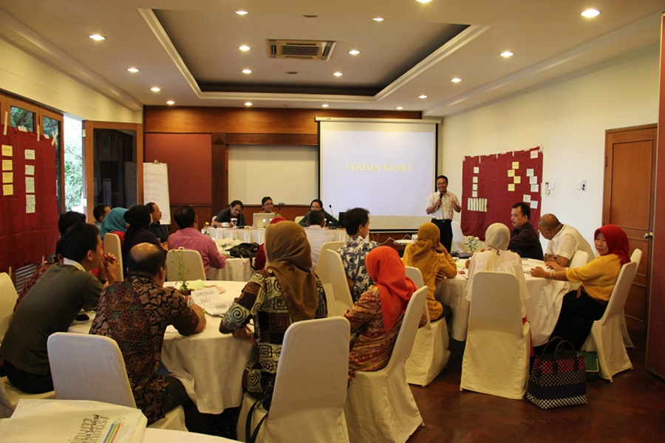
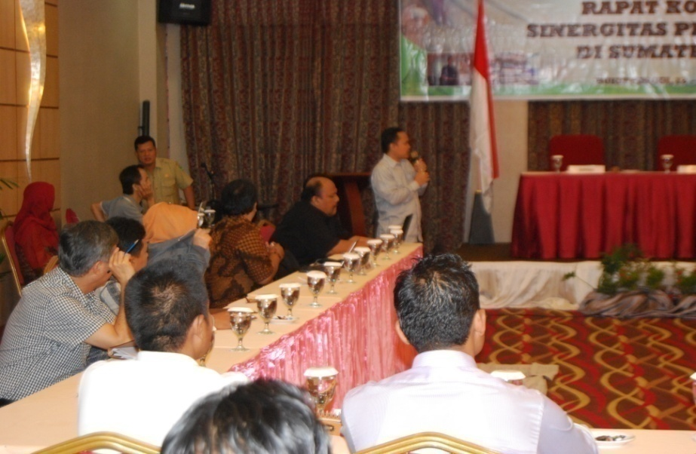
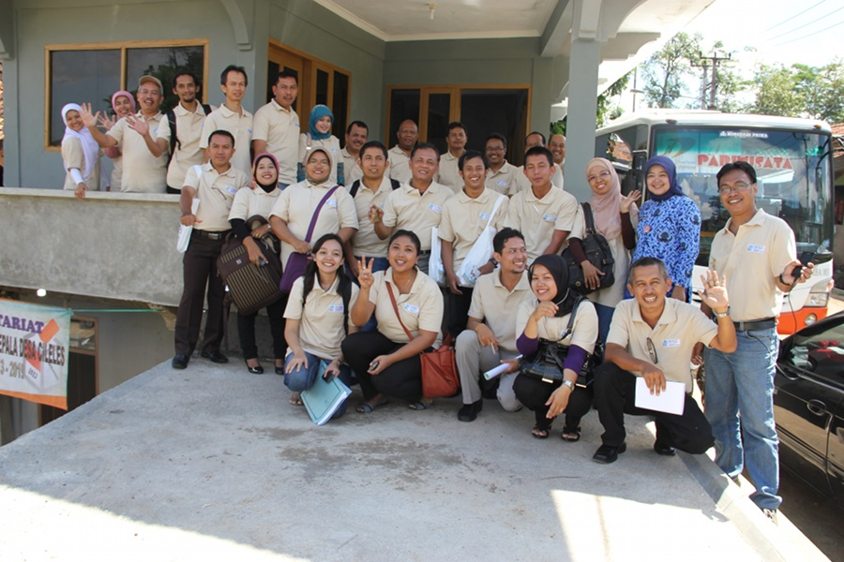
Rakor Sinergitas Program AMPL di Sumatera Barat,
tgl 12 November 2013
Lokakarya Pembelajaran Pengelolaan Data Air Minum dan Penyehatan Lingkungan, 15 – 20 April 2013 di Sumedang

Slide 70
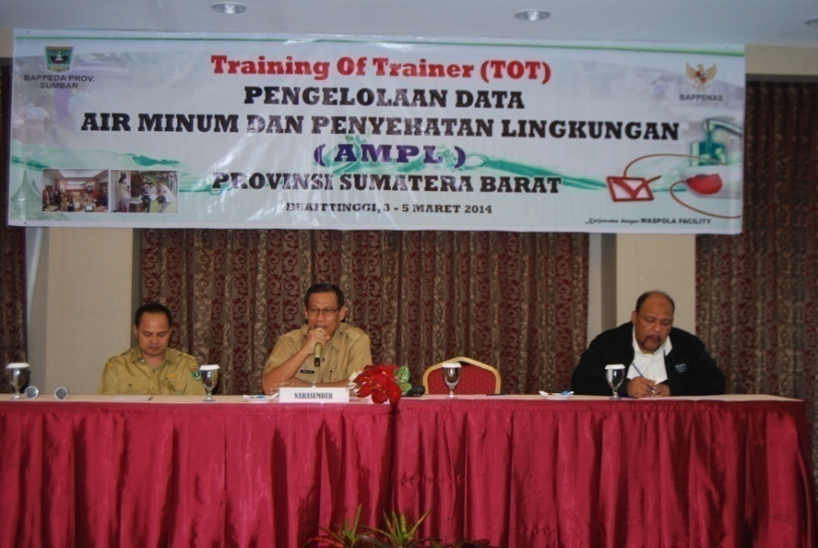
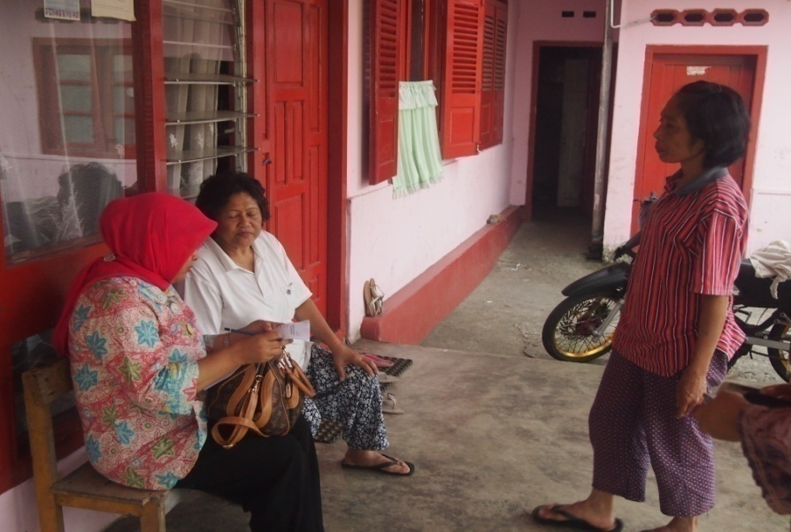
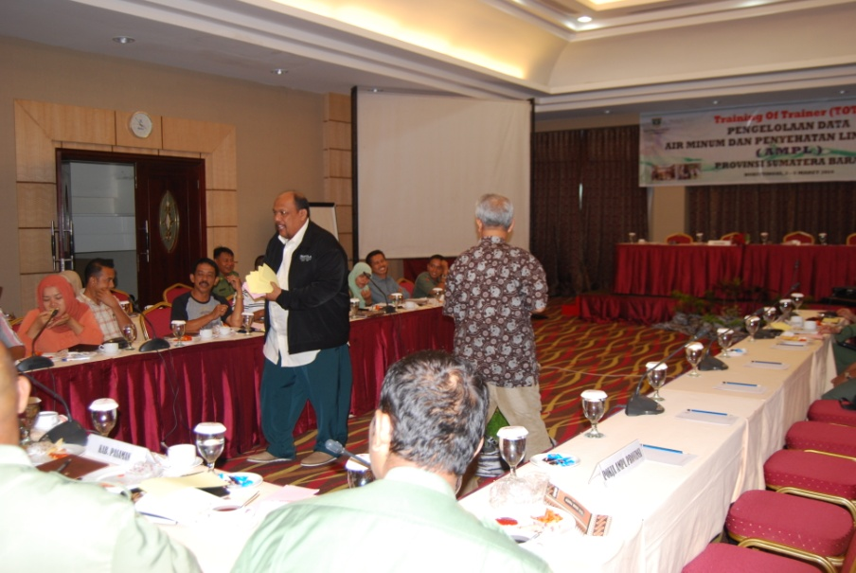
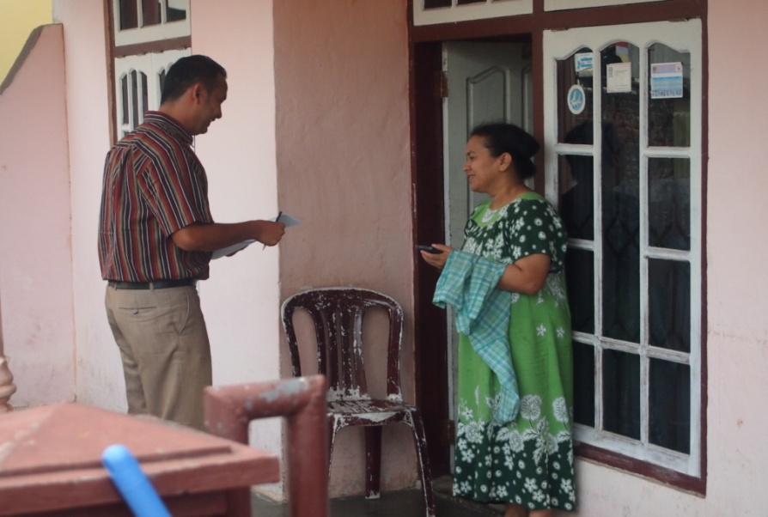
TOT Pengelolaan Data AMPL, tanggal 3 - 5 Maret 2014 di Bukittinggi

Slide 71
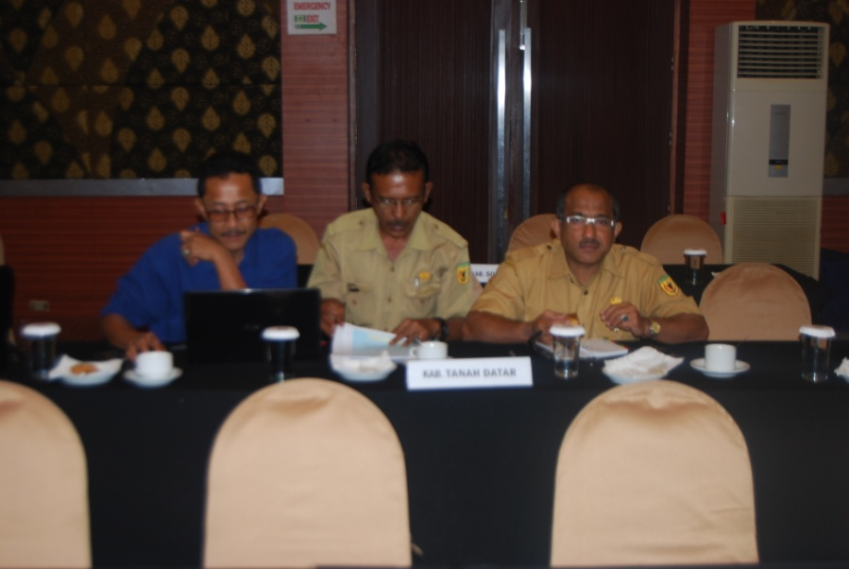
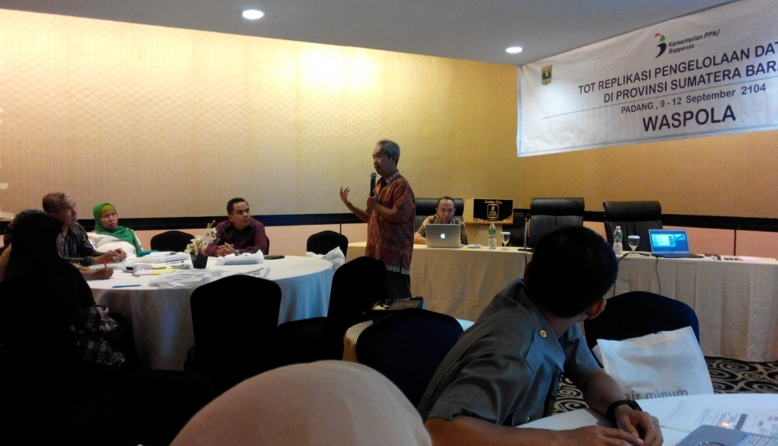

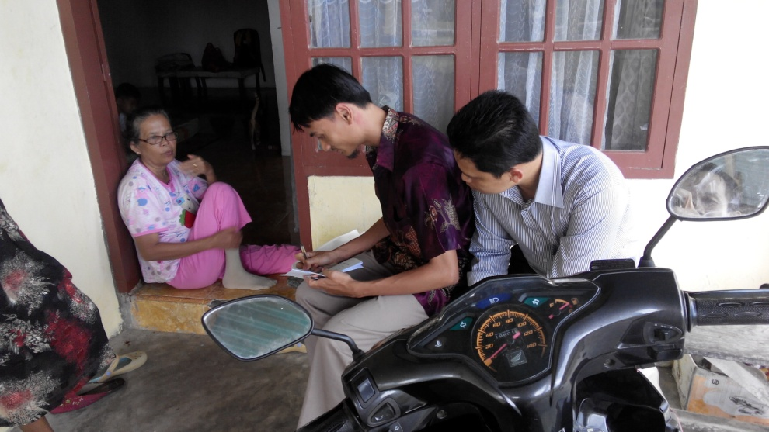
Rakor Pokja AMPL Provinsi dg Kab/Kota, September 2014
TOT Replikasi Pengelolaan Data AMPL untuk Tahun 2015, tanggal 9 – 12 September 2014

Slide 72

Terima Kasih

